Slide 2
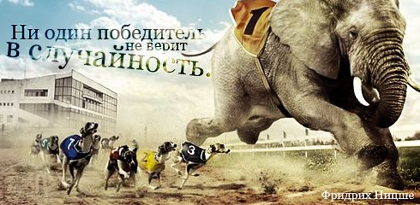

Slide 3
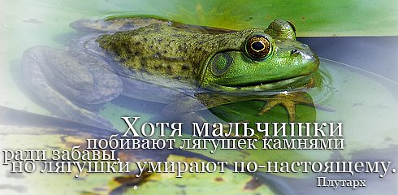

Slide 6
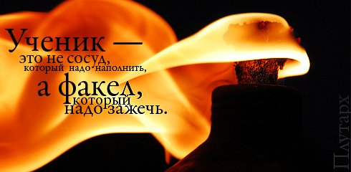

Slide 8
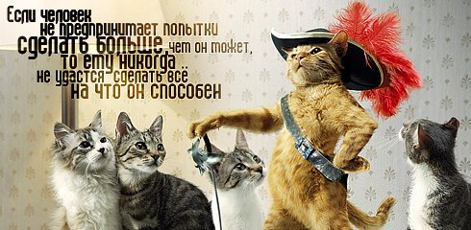

Slide 9
•Верю я, придет пора - Силу подлости и злобы, Одолеет дух добра. •Когда строку диктует чувство, Оно на сцену шлет раба, И тут кончается искусство, И дышат почва и судьба. •Любить иных - тяжелый крест... •Тишина - ты лучшее из того, что слышал. •Цель творчества - самоотдача, А не шумиха, не успех. •Цель творчества - самоотдача, А не шумиха, не успех. Позорно, ничего не знача, Быть притчей на устах у всех. Л.Б. Пастернак

Slide 10
Люди, я прошу вас, ради бога,
Не стесняйтесь доброты своей.
На земле друзей не так уж много,
Опасайтесь потерять друзей.
Расул Гамзатов

Slide 11
Маленький принц не зря повторял слова Лиса, чтобы их лучше запомнить: «Ты всегда в ответе за тех, кого приручил.» Слова эти и вправду стоит запомнить. Ведь в этом и заключается секрет, который Лис дарит на прощание Маленькому принцу: «Зорко одно лишь сердце».
(По сказке Антуана де Сент-Экзюпери «Маленький принц»)

Slide 12
Прав Гете, сказавший в «Фаусте»:
Лишь тот достоин жизни и свободы,
Кто каждый день идет за них на бой!

Slide 13
Русский народ-богатырь, бескрайние просторы родной земли, ее зеленые леса и снежные зимы — вот тот неиссякаемый источник, из которого Некрасов черпал свое вдохновение. В стихотворении “Тишина” есть такие строки: Не небесам чужой отчизны — Я песни родине слагал!

Slide 14
Афоризмом стали некрасовские строки: Поэтом можешь ты не быть, Но гражданином быть обязан. В этом стихотворении, которое называется “Поэт и гражданин”, Некрасов четко обозначает нравственную позицию каждого человека' нельзя равнодушно взирать на страдания и беды других людей. Таким примером для него были Добролюбов, Белинский и Шевченко. Поэт высоко оценил их нравственный подвиг во имя Родины, которую они любили “как женщину”. Природа-мать, когда б таких людей Ты иногда не посылала б миру, Заглохла б нива жизни... Эти строки, посвященные Добролюбову, можно с легкостью переадресовать и самому автору стихотворения
Природа-мать, когда б таких людей Ты иногда не посылала б миру, Заглохла б нива жизни... Эти строки, посвященные Добролюбову, можно с легкостью переадресовать и самому автору стихотворения.

Slide 15
Природа-мать, когда б таких людей Ты иногда не посылала б миру, Заглохла б нива жизни... Эти строки, посвященные Добролюбову, можно с легкостью переадресовать и самому автору стихотворения.

Slide 16
Вынесет всё - и широкую, ясную Грудью дорогу проложит себе. Жаль только - жить в эту пору прекрасную Уж не придется - ни мне, ни тебе. Н.А. Некрасов

Slide 23
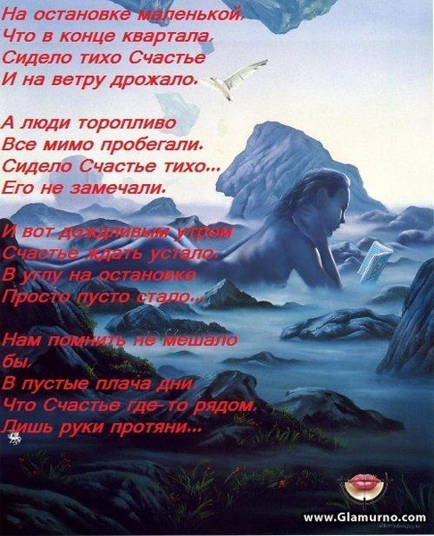

Slide 25
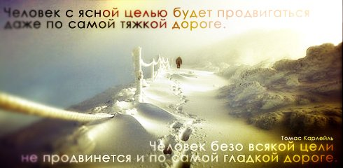

Slide 26
31 мая-

